Slide 1
ASP.NET 2.0（C#）大学实用教程
刘丹妮 郭洪涛 陈明华 贾跃编著
－电子工业出版社－

Slide 2
本章知识点
内置对象概述
Page对象
Request对象
Response对象
Cookie对象
Session对象
Application对象
Server对象

Slide 3
内置对象概述
ASP.NET提供了大量的内置对象，通过调用这些对象的方法可以实现丰富的功能，使得开发人员可以更加自由和灵活地编写程序。
这些内置对象可以通过Web窗体页的相关属性访问，多数的内置对象是通过具有HTTP前缀的框架类实现的
常用内部对象及其功能
  Page对象 对ASP.NET页面相关的内容进行处理；
  Request对象获取客户端及服务器端的相关信息；Response对象 将 HTTP 响应数据及有关该响应的信息发送到客户端；
  Session对象 为客户的会话存储信息；
  Cookie对象 存储与客户和网站相关的信息；
  Application对象 保存应用程序需多次访问的信息，或Web服务的实例；
  Server对象提供一系列与Web相关的实用程序。

Slide 4
Page对象
Page对象由System.Web.UI.Page类实现，类中包含了用于所有ASP.NET页面的方法和属性。
Page对象的常用属性
属 性 | 说 明
IsPostBack | 获取一个值，该值指示该页是否正在为响应客户端回发而加载，或者它是否正在被首次加载和访问
IsValid | 获取一个值，该值指示页验证是否成功
Validators | 获取请求的页上包含的全部验证控件的集合

Slide 5
Page对象
Page对象的常用事件
事 件 | 说 明
Init | 在服务器控件初始化时发生，初始化是控件生存期的第一步
DataBinding | 在服务器控件绑定到数据源时发生
Load | 在服务器控件加载到 Page 对象中时发生
PreRender | 在页面显示的时候发生
Unload | 在服务器控件从内存中卸载时发生
Disposed | 在从内存释放服务器控件时发生

Slide 6
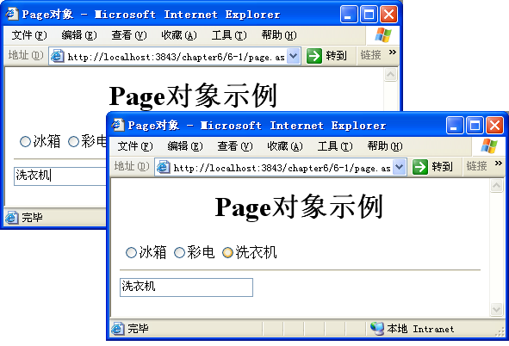
Page对象
例6-1是关于Page对象的Load事件和IsPostBack属性的一个示例。运行结果如图所示：当页面初次加载的时候，显示两个选项，冰箱和彩电；以后每次回车，都会把用户在文本框当中输入的内容添加成为单选列表的一个选项。
注意：为了使用户敲回车键，页面刷新，需要设置文本框TextBox1的AutoPostBack属性值为true。

Slide 7
Request对象
Request对象是由System.Web.HttpRequest类实现的，用来获取客户端的信息。
Request对象的常用属性
属 性 | 说 明
Form | 获取Web表单<form>标记的字段内容
QueryString | 利用URL传递参数，并获取参数的内容
ServerVariables | 获取服务器端或客户端的系统信息
Browser | 获取客户端的浏览器信息，如版本号等
Cookies | 获取客户端浏览器的Cookies信息
ClientCertificate | 获取客户端的安全证书

Slide 8
Request对象
使用表单传递数据
  表单指的是HTML代码中<form>标记内的表单。想要利用表单传递数据，首先要将<form>标记的method属性设置为post
  获取表单的字段值语法:
    Request.Form["字段名称"];
    可以省略为:Request ["字段名称"];

Slide 9
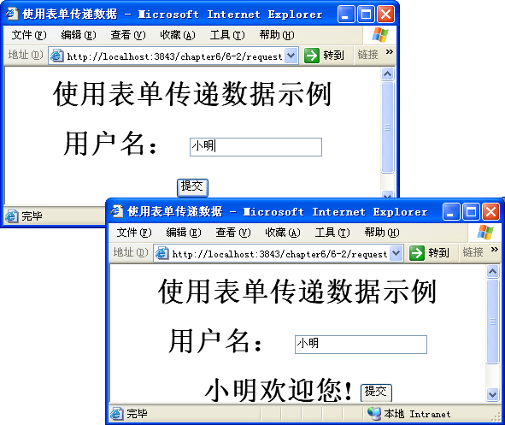
Request对象
例6-2 当输入了用户名信息后，单击按钮，显示含有用户名的欢迎信息。

Slide 10
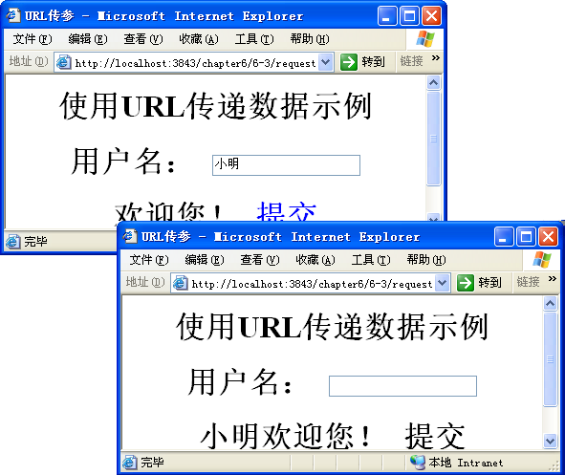
Request对象
使用URL传递参数
  通过Request对象QueryString属性来实现。
  语法如下：
    Request.QueryString["字段名称"];
例6-3是一个使用URL传递参数的例子。

Slide 11
Request对象
ServerVariables属性
利用Request对象的ServerVariables属性可以方便地获取服务器环境变量的内容，其语法如下：
  Request.ServerVariables["环境变量名称"]；
环 境 变 量 | 说 明
ALL_HTTP | 传送给客户端浏览器的HTTP标题内容
APPL_RAW | 所有传送给客户端浏览器的原始信息
APPL_MD_PATH | Web应用程序的相对路径
APPL_PHYSICAL_PATH | Web应用程序的物理路径
AUTH_PASSWORD | 客户认证信息的密码
CONTENT_LENGTH | 发送到客户端的文件长度
AUTH_USER | 客户认证的用户账号信息
AUTH_TYPE | 用户是否有权访问被保护脚本的标识

Slide 12
环 境 变 量 | 说 明
CONTENT_TYPE | 发送到客户端的文件类型
GATEWAY_INTERFACE | 服务器端的CGI版本
HTTP_ACCEPT_LANGUAGE | 服务器端允许使用的语系
HTTP_CONNECTION | 服务器端的联机状态
HTTP_HOST | 服务器的主机名称
HTTP_USER_AGENT | 服务器端使用的Cookie
HTTP_ACCEPT_ENCODING | 服务器端允许使用的编码方式
LOCAL_ADDR | 服务器端的IP地址
LOGON_USER | 当用户以Windows NT登录时，所记录的客户端信息
QUERY_STRING | 使用URL传递的数据
REMOTE_ADDR | 客户端的IP地址
REMOTE_HOST | 客户端的主机名称
REQUEST_METHOD | 传送Web表单数据的方式，可以是GET或POST
SCRIPT_NAME | 当前ASP.NET文件的相对路径与文件名称
SERVER_NAME | 服务器端的IP地址或名称
SERVER_PORT | 用HTTP进行数据请求时，所用到的服务器端的端口号
SERVER_PROTOCOL | 服务器端使用的通信协议
SERVER_SOFTWARE | 服务器端使用的软件、版本和名称
URL | URL的相对网址

Slide 13
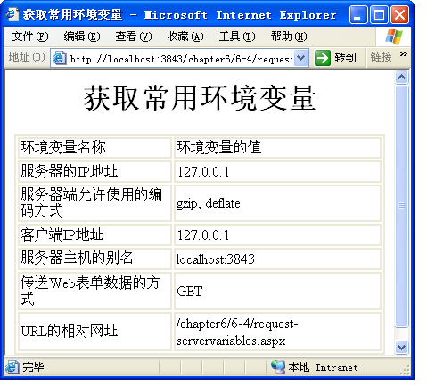
Request对象
例6-4是一个用Request对象的ServerVariables属性获取如客户端IP地址等服务器环境变量，并输出到浏览器的例子。

Slide 14
Request对象
获取浏览器信息
  使用不同的浏览器对同一网页进行浏览时，可能会得到不同的结果。采用Request对象的Browser属性可以获取客户端浏览器的属性值，从而实现针对不同的浏览器编写不同的Web文件
  语法规则：Requst.Browser["浏览器属性名称"];
  常用浏览器属性：
属 性 | 说 明
Type | 客户端浏览器的名称和主（整数）版本号
BackgroundSounds | 客户端浏览器是否支持背景声音
Browser | 客户端浏览器的名称
Version | 客户端浏览器的完整（整数和小数）版本号
MajorVersion | 客户端浏览器的主（整数）版本号

Slide 15
属 性 | 说 明
MinorVersion | 客户端浏览器的次（小数）版本号
Platform | 客户端使用平台的名称
Frames | 客户端浏览器是否支持 HTML 框架
Tables | 客户端浏览器是否支持表格功能
Cookies | 客户端浏览器是否支持Cookies
ClrVersion | 客户端安装的.NET公共语言运行库的版本号
JavaApplets | 客户端浏览器是否支持Java小程序
JavaScript | 客户端浏览器是否支持JavaScript
ActiveXControls | 客户端浏览器是否支持ActiveX控件
Win16 | 客户端是否为基于 Win16 的计算机
Win32 | 客户端是否为基于 Win32 的计算机
常
用
浏
览
器
属
性

Slide 16
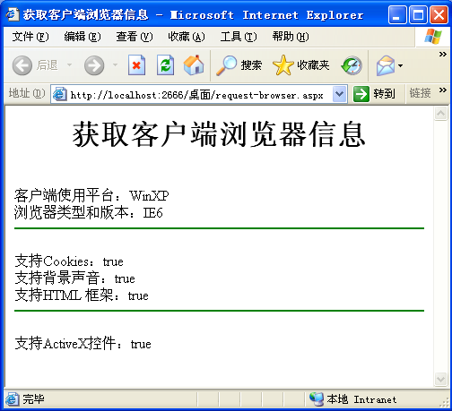
Request对象
获取浏览器信息
  在例6-5中，使用Request对象的Browser属性获取了客户端浏览器的一些信息。

Slide 17
Request对象
获取客户端安全证书
  方法:
    HttpClientCertificate HDC=Request.ClientCertificate;
  HDC中存放了所有客户端安全证书的信息，ClientCertificate这一属性是用HttpClientCertificate类来声明的，证书的相关信息由类HttpClientCertificate中的相应属性来表示。
  证书信息属性:
属 性 | 说 明
AllKeys | 获取 NameValueCollection对象中的所有键
BinaryIssuer | 获取或设置证书颁发者（以二进制格式表示）
CertEncoding | 获取证书的编码
Certificate | 获取一个字符串，该字符串包含整个证书内容的二进制流
Cookie | 获取客户证书的唯一 ID（如果提供了的话）
Flags | 一组标识，提供附加的客户证书信息

Slide 18
Request对象
属 性 | 说 明
IsPresent | 获取一个值，该值指示客户证书是否存在
Issuer | 一个字符串，该字符串包括含有有关证书颁发者信息的子字段值的列表
IsValid | 获取一个值，该值指示客户证书是否有效
Item | 获取或设置 NameValueCollection对象中的指定项
KeySize | 获取数字证书密钥大小的位数
PublicKey | 获取证书中的公钥二进制值
SecretKeySize | 获取服务器证书私钥的位数
SerialNumber | 将证书序列号表示为以连字符分隔的十六进制ASCII字符形式
ServerIssuer | 获取服务器证书的颁发者
ServerSubject | 获取服务器证书的接收方
Subject | 获取客户证书的接收方
ValidFrom | 获取证书生效的日期，此日期随区域设置的不同而不同
ValidUntil | 获取证书到期日期

Slide 19
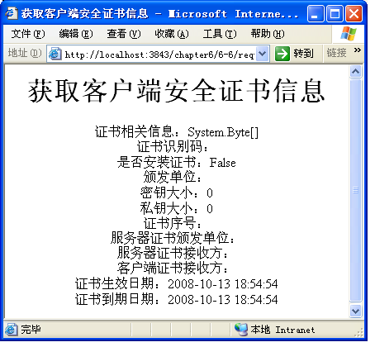
Request对象
获取客户端安全证书
例6-6利用ClientCertificate对象获取了部分客户端安全证书信息

Slide 20
Response对象
该对象由HttpResponse类定义，主要用于控制对浏览器的输出。
Response对象的常用属性
属 性 | 说 明
Buffer | 获取或设置一个值，该值指示是否缓冲输出，并在完成处理整个响应之后将其发送
BufferOutput | 获取或设置一个值，该值指示是否缓冲输出，并在完成处理整个页之后将其发送
Cache | 获取Web页的缓存策略（过期时间、保密性、变化子句）
Charset | 获取或设置输出流的HTTP字符集
ContentType | 获取或设置输出流的HTTP MIME类型
Cookies | 获取响应Cookie集合

Slide 21
Response对象
Response对象的常用方法
方 法 | 说 明
Write() | 向客户端浏览器输出信息
Redirect() | 将客户端重新定向到新的URL
BinaryWrite() | 输出二进制信息
Clear() | 清除缓冲区中的所有HTTP页面
End() | 将当前所有缓冲的输出发送到客户端，停止该页的执行，并引发Application_EndRequest事件
Flush() | 向客户端发送当前所有缓冲输出

Slide 22
Response对象
利用Response.Write()方法输出信息
  利用Response对象的Write()方法，就可以在客户端输出信息，其效果与使用Label标签控件的结果是一样的
  语法规则如下：
    Response.Write(变量数据或字符串);

Slide 23
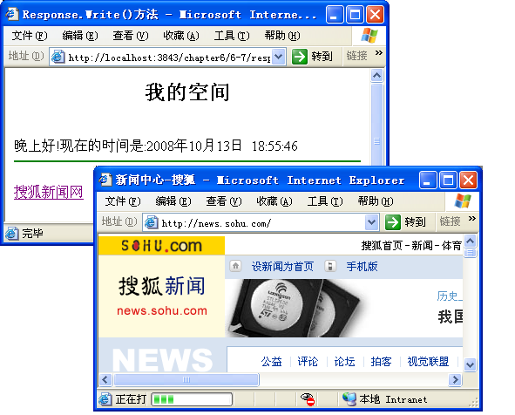
Response对象
例6-7是一个用Response对象的Write()方法向客户端输出信息的例子。

Slide 24
Response对象
将客户端定位到新URL
  利用Response对象的Redirect可以自动引导客户至另一个页面
  Redirect()方法之后的语句完全没有执行的机会
  语法:
  Response.Redirect("URL");

Slide 25
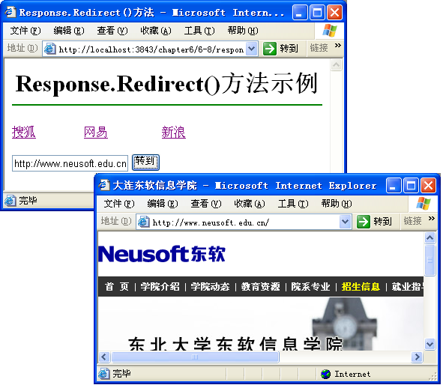
Response对象
例6-8用LinkButton控件模拟HypherLink控件的功能；并能够按照用户输入的地址，将用户引导至相应的网站。

Slide 26
Response对象
缓冲区相关属性和方法
  Web服务器在编译ASP.NET程序代码的过程中，可以选择将结果立即输出到客户端的浏览器上；或者是将结果存放在缓冲区之中，等到所有的程序代码都执行完毕之后，才将完成的结果输出到浏览器上。
  Response对象的属性中有几个与缓冲区相关的常用属性和方法
  语言规范
成 员 |  | 语 法 格 式
属性 | BufferOutput | Response.BufferOutput=False;
 | Buffer | Response.Buffer=False;
方法 | Clear() | Response.Clear();
 | End() | Response.End();
 | Flush() | Response.Flush();

Slide 27
Response对象
缓冲区相关属性和方法
  1BufferOutput和Response .Buffer属性
    可以用Response.BufferOutput和Response.Buffer属性来设置ASP.NET程序在输出时是否使用缓冲区
      这两个属性的默认值都为True。希望不使用缓冲区输出数据时，可将这两个属性中的任何一这个设置为False。
  2. Clear()方法
    当执行到ASP.NET的Response .Clear()方法时，服务器缓冲区中所有的内容将会被清除。

Slide 28
Response对象
缓冲区相关属性和方法
  3.End()方法
    当执行到Response.End()语句时，对程序代码的执行将会立即终止，缓冲区中现有的内容将全部被输出到浏览器上。同时，在End()方法之后的语句都将得不到执行。
  4.Response对象的Flush()方法
    Flush()方法的作用是将缓冲区中的内容全部输出到页面中去，并清空缓冲区。
  区别:
    1)Response.Clear() 之前的内容不会得到输出
    2)Response.End()之后的语句不会得到执行
    3)Response.Flush()前后的语句都可以得到输出

Slide 29
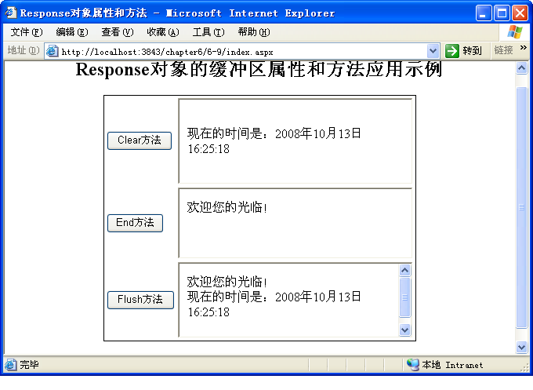
Response对象
例6-9应用了Response对象的缓冲区属性和方法

Slide 30
Cookie对象
Cookie 对象基于System.Web.HttpCookie类而实现的，可以在客户端长期保存信息。
一般在Windows XP环境下，如果某用户的系统登录帐号为“Administrator”，则其对应Cookie存放在C:\Documents and Settings\ Administrator \Cookies目录下
其中的每个文本文件对应着一个该用户访问过的网站，可以随时读取，但每个网站只能读取与自己对应的Cookie。如果最初设置 Cookie的 Web 浏览器在响应中发送更新后的值，则 Cookie值会自动更改。

Slide 31
Cookie对象
Cookie的使用限制：
  （1）IE和Netscape浏览器都支持Cookie，但IE4.0之前的版本，需要通过设置接受Cookie，IE5.0以上的版本默认是接受Cookie的；
  （2）大多数浏览器支持最多可达 4096 字节的 Cookie；
  （3）浏览器限制了站点可以在用户计算机上保存 Cookie的数量，大多数浏览器只允许每个站点保存 20 个 Cookie。
对Cookie对象的主要的操作
  创建并设置Cookie
  删除Cookie，
  获取Cookie的内容。

Slide 32
Cookie对象
创建和设置Cookie对象
  在创建Cookie时，需要指定三个值，Cookie的名称、其中保存的值和该Cookie的有效期
  创建或修改Cookie对象的语法规范：
    Response.Cookies["CookiesName"] [["关键字"]] |[.属性]=字符串;
    Response.Cookies["Cookie名称"].Expires = Cookie的有效期;
  例如：
    Response.Cookies["userName"].Value = "xiaoming";
    Response.Cookies["userInfo"].Expires = DateTime.Now.AddDays(1);
  创建多子键Cookie：
    Response.Cookies["userInfo"]["userName"] = "mike";
    Response.Cookies["userInfo"]["lastVisit"] = DateTime.Now.ToString;
    Response.Cookies["userInfo"].Expires = DateTime.Now.AddDays(1);

Slide 33
Cookie对象
删除Cookie对象
  当用户再次访问某站点时，浏览器会先检查该站点的 Cookie 集合，如果某个 Cookie 已经过期，浏览器不会把这个 Cookie 随页面请求一起发送给服务器，而是删除这个已经过期的 Cookie
  思考删除Cookie对象的方法?
读取Cookie对象
  语法规范:
    Request.Cookies["Cookie名称"].[["关键字"]]|[.属性];

Slide 34
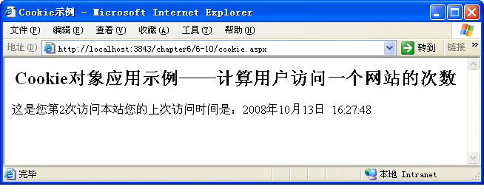
Cookie对象
Cookies综合示例
  例6-10应用了Cookies，可以显示是第几次访问网站

Slide 35
Session对象
Session对象
  由System.Web.SessionStat.HttpSessionState类实现的，用来记载一次会话中的客户的信息。
会话
  客户对某一网站的一次访问称为一个会话，ASP.NET应用程序为每个用户维护一个Session对象，在对这个网站的此次访问中，从一个页面转移到另一个页面时，存储在Session中的信息都将被保存。
Session 对象的成员
成 员 |  | 说 明
属性 | SessionID | 用于标识会话的唯一ID
 | Timeout | 在会话状态提供程序终止会话之前各请求之间所允许的超时期限（以分钟为单位），默认值为20分钟
方法 | Abandon() | 清除Session对象

Slide 36
Session对象
使用Session对象保存客户信息
  语法规范：
    Session[“Session名称”]=变量|常量|字符串|表达式;
  在第一次给Session赋值时，就自动创建了一个Session对象；以后如果再对该Session对象赋值，就是修改其中的值了；如果读取一个不存在的Session，将会返回空。
例6-11中实现了一个购物车程序，在这里用户购物的信息使用Session对象来存放

Slide 37
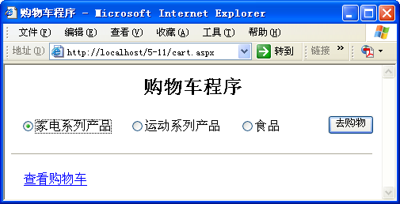
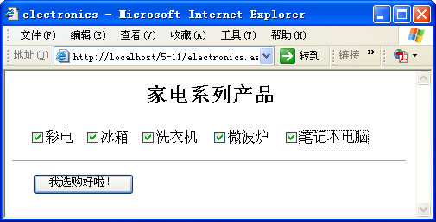
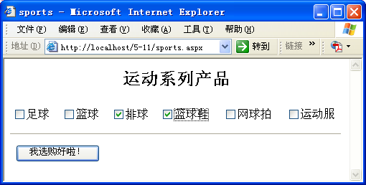
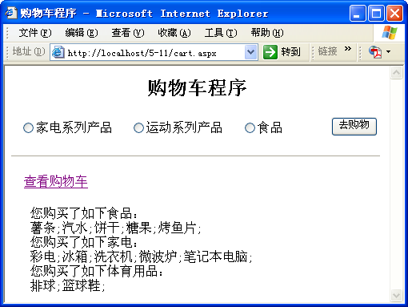
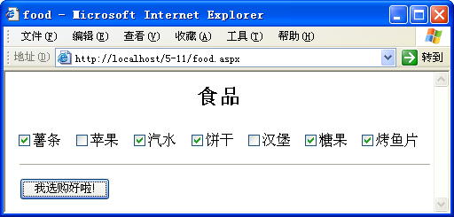

Slide 38
Session对象
Timeout属性
  用户登录后的信息通常被存放在Session对象中，而Session对象不是一直有效的，它有一个有效期，默认值为20分钟，如果超过20分钟用户仍没有和网站交互，保存了该用户信息的Session对象就会失效
  Timeout属性即用来表示Session的有效期。修改Timeout属性值的语法如下：
    Session.Timeout=整数（单位为分钟）;
    例如，网上考试的时候，通常会把Session对象的有效期修改为90分钟，相应的语句为：
    Session.Timeout=90;

Slide 39
Application对象
使用Application对象存储信息
  语法：
    Application[“Application名称”]=变量|常量|字符串|表达式;
  与Session对象的区别:
    Application对象是一个公有变量，允许多个用户对它进行访问；
    Session对象只允许某个特定的用户对它进行访问。

Slide 40
Application对象
Application对象的加锁和解锁
  要实现公有资源的同步访问需要采用加锁和解锁的方法。
  加锁-Lock()
  解锁-Unlock()
  例：
    Application.Lock();
    Application["user_name"]=user_name;
    Application.UnLock();
  在调用了Lock方法之后，Application对象被锁住，在调用UnLock方法之前，其他的用户都无法访问Application对象，这样就避免了Application对象在修改的过程中被脏读。

Slide 41
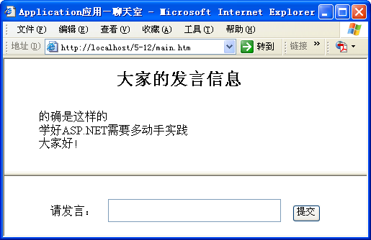
Application对象
例6-12使用Application对象实现留言板功能

Slide 42
Server对象
该对象提供一系列与Web相关的实用程序。由System. Web. HttpServerUtility类实现，命名空间为System.Web。
Server对象的常用属性和方法
成 员 |  | 说 明
属性 | ScriptTimeout | 获取和设置请求超时值（单位为秒）
方法 | CreateObject() | 创建 COM 对象的一个服务器实例
 | Execute() | 在当前请求的上下文中执行指定资源的处理程序，然后将控制返回给该处理程序
 | HtmlEncode() | 已重载，对要在浏览器中显示的字符串进行编码
 | MapPath() | 返回与 Web 服务器上指定虚拟路径对应的物理路径
 | Transfer() | 已重载，终止当前页的执行，并为当前请求开始执行新页
 | UrlEncode() | 编码字符串，以便通过 URL 从 Web 服务器到客户端进行可靠的 HTTP 传输

Slide 43
Server对象
ScriptTimeout属性
  当服务器端的某些应用程序陷入了死循环，或者服务器过载时，用户不可能一直等待页面显示，这时，需要一个属性来限制脚本文件的执行时间，ScriptTimeout就是这样一个属性，它的默认值为90秒。超过90秒，该页面将表示为“该页无法显示”。
  修改ScriptTimeout属性的语法如下：
    Server.ScriptTimeout=时间（单位为秒）;

Slide 44
Server对象
CreateObject方法
  该方法已重载，可以用于创建组件及应用对象或脚本对象的实例。
    HttpServerUtility.CreateObject (String)
      可以创建由对象的程序标识符 (ProgID) 标识的COM 对象服务器实例
    HttpServerUtility.CreateObject (Type)
      后者可以创建由对象类型标识的 COM 对象的一个服务器实例。

Slide 45
Server对象
HtmlEncode方法
  当需要输出HTML标记本身（如需用浏览器输出HTML教程）的时候，可以使用Server.HtmlEncode方法，它可以将字符串中的HTML标记字符串转换为字符实体输出。

Slide 46
Server对象
UrlEncode方法
  UrlEncode方法可以将有些浏览器无法识别空格和汉字等特殊字符转换为浏览器可以识别的字符
  语法如下：
    Server.UrlEncode(字符串);
  例如，创建一个应用程序，并在Page_Load方法中添加如下代码：
    Response.Write(Server.UrlEncode("a b");
    运行程序，得到的结果为a＋b，可见通过UrlEncode方法可以将空格转换为”+”的符号。

Slide 47
Server对象
MapPath方法
  MapPath方法可以实现将虚拟路径转化为物理路径。
  其语法如下：
    Server.MapPath(文件的虚拟路径);
Execute方法
  Execute方法首先中断执行当前页面，转到新的页面执行相应的应用程序，执行完毕之后返回当前页面，继续执行Execute方法后面的语句。语法如下：
    Server.Execute("目标页面");
Transfer方法
  Transfer方法于前面讲的Execute方法是非常相似的，二者的区别在于，Transfer方法执行完新的页面程序之后并不返回当前页面，而是终止执行。其语法如下：
    Server.Transfer(变量或字符串);

Slide 48
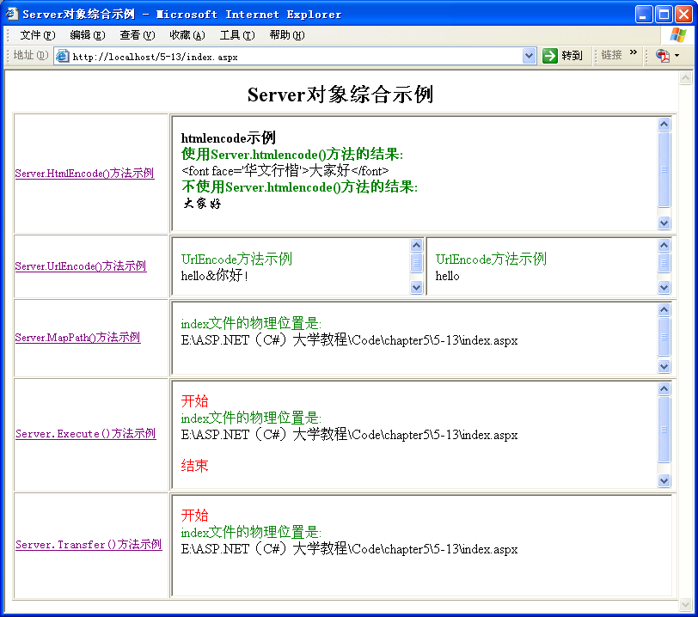
Server对象
例6-13是应用Server对象的一个综合示例

